Slide 1










零死角玩转STM32
FSMC—扩展外部SRAM
淘宝：firestm32.taobao.com
论坛： www.firebbs.cn
扫描进入淘宝店铺

Slide 2
主讲内容
01
SRAM控制原理
02
STM32的FSMC特性及架构
03
FSMC控制SRAM的相关结构体
04
FSMC—扩展外部SRAM实验
参考资料:《零死角玩转STM32》
“FSMC—扩展外部SRAM”章节

Slide 3
FSMC—扩展外部SRAM
FSMC简介
STM32F1系列芯片使用FSMC外设来管理扩展的存储器，FSMC是Flexible Static Memory Controller的缩写，译为灵活的静态存储控制器。它可以用于驱动包括SRAM、NOR FLASH以及NAND FLSAH类型的存储器，不能驱动如SDRAM这种动态的存储器而在STM32F429系列的控制器中，它具有FMC外设，支持控制SDRAM存储器。

Slide 4
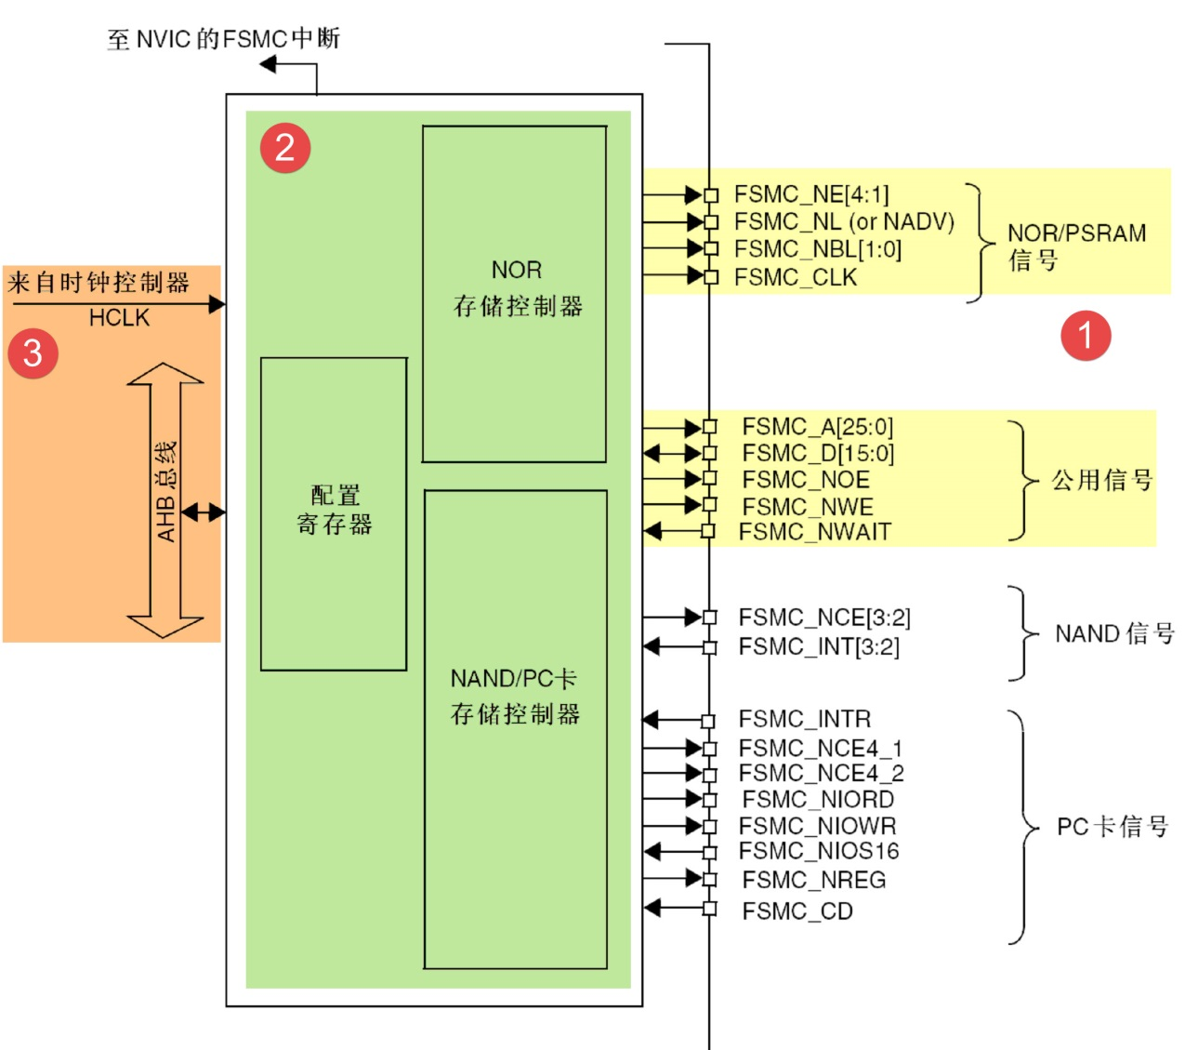
FSMC—扩展外部SRAM
FSMC框图剖析
通讯引脚
存储器控制器
时钟控制逻辑

Slide 5
FSMC—扩展外部SRAM
通讯引脚
由于控制不同类型存储器的时候会有一些不同的引脚，看起来有非常多，其中地址线FSMC_A和数据线FSMC_D是所有控制器都共用的。
FSMC引脚名称 | 对应SRAM引脚名 | 说明
FSMC_NBL[1:0] | LB#、UB# | 数据掩码信号
FSMC_A[18:0] | A[18:0] | 行地址线
FSMC_D[15:0] | I/O[15:0] | 数据线
FSMC_NWE | WE# | 写入使能
FSMC_NOE | OE# | 输出使能(读使能)
FSMC_NE[1:4] | CE# | 片选信号

Slide 6
FSMC—扩展外部SRAM
SRAM信号线
FSMC引脚名称 | 对应SRAM引脚名 | 说明
FSMC_NBL[1:0] | LB#、UB# | 数据掩码信号
FSMC_A[18:0] | A[18:0] | 行地址线
FSMC_D[15:0] | I/O[15:0] | 数据线
FSMC_NWE | WE# | 写入使能
FSMC_NOE | OE# | 输出使能(读使能)
FSMC_NE[1:4] | CE# | 片选信号
其中比较特殊的FSMC_NE是用于控制SRAM芯片的控制信号线，STM32具有FSMC_NE1/2/3/4号引脚，不同的引脚对应STM32内部不同的地址区域。
例如，当STM32访问0x68000000-0x6BFFFFFF地址空间时，FSMC_NE3引脚会自动设置为低电平，由于它连接到SRAM的CE#引脚，所以SRAM的片选被使能，而访问0x60000000-0x63FFFFFF地址时，FSMC_NE1会输出低电平。当使用不同的FSMC_NE引脚连接外部存储器时，STM32访问SRAM的地址不一样，从而达到控制多块SRAM芯片的目的。

Slide 7
FSMC—扩展外部SRAM
存储器控制器
上面不同类型的引脚是连接到FSMC内部对应的存储控制器中的。NOR/PSRAM/SRAM设备使用相同的控制器，NAND/PC卡设备使用相同的控制器，不同的控制器有专用的寄存器用于配置其工作模式。
控制SRAM的有FSMC_BCR1/2/3/4控制寄存器、FSMC_BTR1/2/3/4片选时序寄存器以及FSMC_BWTR1/2/3/4写时序寄存器。每种寄存器都有4个，分别对应于4个不同的存储区域，各种寄存器介绍如下：
FSMC_BCR控制寄存器可配置要控制的存储器类型、数据线宽度以及信号有效极性能参数。
FMC_BTR时序寄存器用于配置SRAM访问时的各种时间延迟，如数据保持时间、地址保持时间等。
FMC_BWTR写时序寄存器与FMC_BTR寄存器控制的参数类似，它专门用于控制写时序的时间参数。

Slide 8
FSMC—扩展外部SRAM
时钟控制逻辑
FSMC外设挂载在AHB总线上，时钟信号来自于HCLK(默认72MHz)，控制器的同步时钟输出就是由它分频得到。例如，NOR控制器的FSMC_CLK引脚输出的时钟，它可用于与同步类型的SRAM芯片进行同步通讯，它的时钟频率可通过FSMC_BTR寄存器的CLKDIV位配置，可以配置为HCLK的1/2或1/3，也就是说，若它与同步类型的SRAM通讯时，同步时钟最高频率为36MHz。本示例中的SRAM为异步类型的存储器，不使用同步时钟信号，所以时钟分频配置不起作用。

Slide 9
FSMC—扩展外部SRAM
FSMC的地址映射
FSMC连接好外部的存储器并初始化后，就可以直接通过访问地址来读写数据。
FSMC访问存储器的方式与I2C EEPROM、SPI FLASH的不一样，后两种方式都需要控制I2C或SPI总线给存储器发送地址，然后获取数据；在程序里，这个地址和数据都需要分开使用不同的变量存储，并且访问时还需要使用代码控制发送读写命令。
而使用FSMC外接存储器时，其存储单元是映射到STM32的内部寻址空间的；在程序里，定义一个指向这些地址的指针，然后就可以通过指针直接修改该存储单元的内容，FSMC外设会自动完成数据访问过程，读写命令之类的操作不需要程序控制。

Slide 10
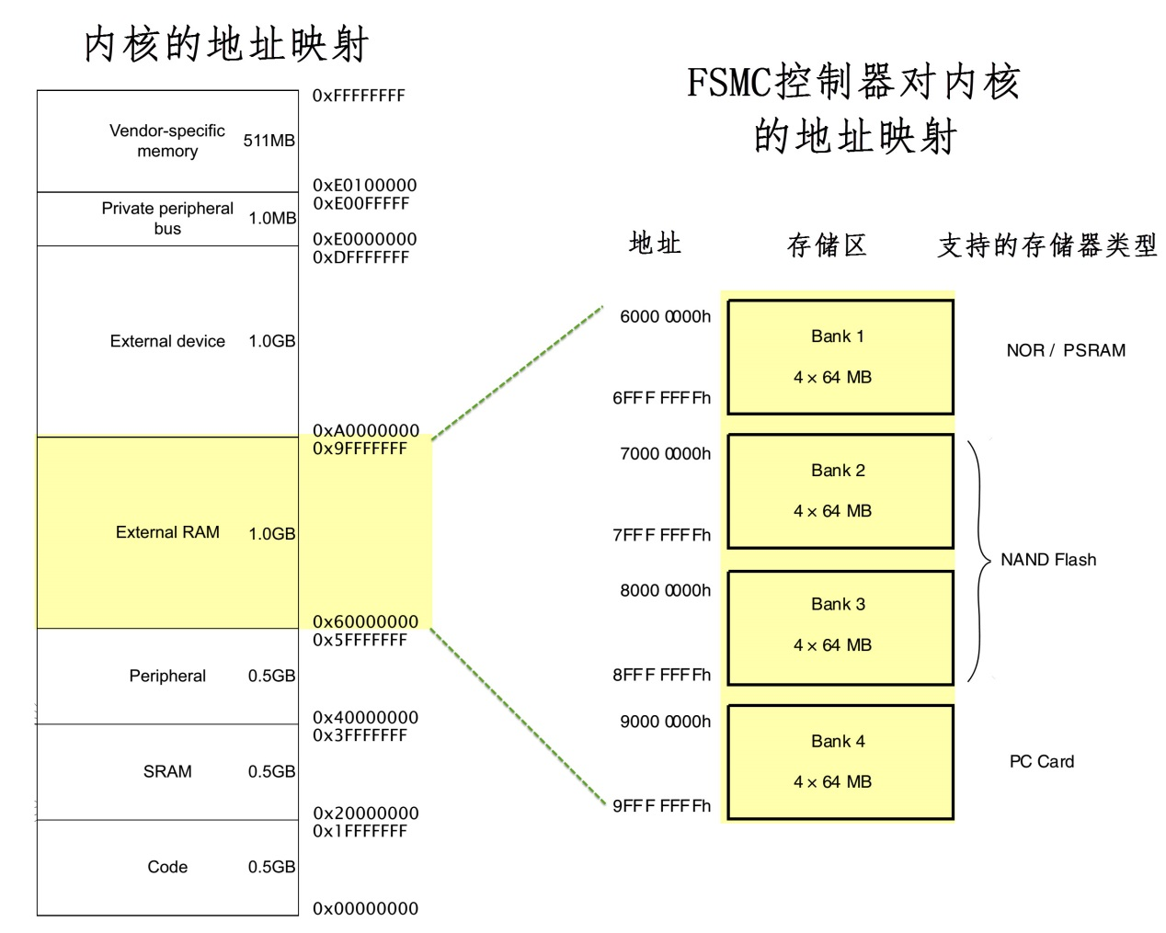
FSMC—扩展外部SRAM
FSMC的地址映射

Slide 11
FSMC—扩展外部SRAM
FSMC的地址映射
图中左侧的是Cortex-M3内核的存储空间分配，右侧是STM32 FSMC外设的地址映射。可以看到FSMC的NOR/PSRAM/SRAM/NAND FLASH以及PC卡的地址都在External RAM地址空间内。
正是因为存在这样的地址映射，使得访问FSMC控制的存储器时，就跟访问STM32的片上外设寄存器一样(片上外设的地址映射即图中左侧的“Peripheral”区域)。
FSMC把整个External RAM存储区域分成了4个Bank区域，并分配了地址范围及适用的存储器类型，如NOR及SRAM存储器只能使用Bank1的地址。

Slide 12
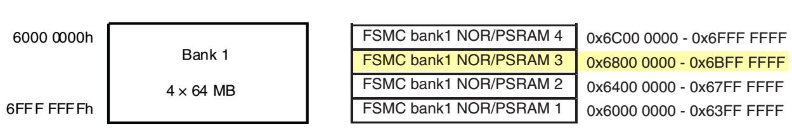
FSMC—扩展外部SRAM
FSMC的地址映射
在NOR及SRAM区域，每个Bank的内部又分成了4个小块，每个小块有相应的控制引脚用于连接片选信号，如FSMC_NE[4:1]信号线可用于选择BANK1内部的4小块地址区域，当STM32访问0x68000000-0x6BFFFFFF地址空间时，会访问到Bank1的第3小块区域，相应的FSMC_NE3信号线会输出控制信号。

Slide 13
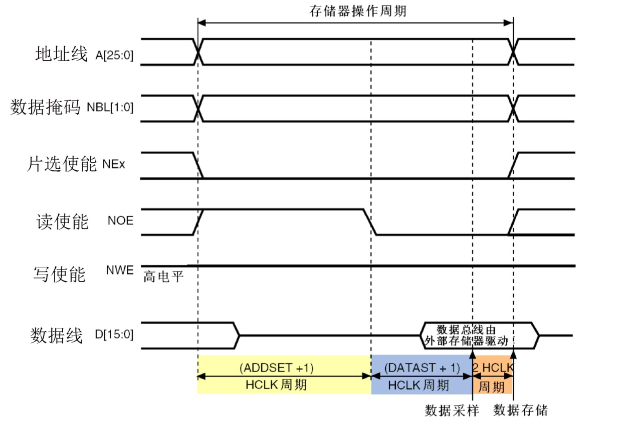
FSMC—扩展外部SRAM
FSMC控制SRAM的时序
FSMC外设支持输出多种不同的时序以便于控制不同的存储器，它具有ABCD四种模式，下面我们仅针对控制SRAM使用的模式A进行讲解
读时序

Slide 14
FSMC—扩展外部SRAM
FSMC控制SRAM的时序
FSMC外设支持输出多种不同的时序以便于控制不同的存储器，它具有ABCD四种模式，下面我们仅针对控制SRAM使用的模式A进行讲解
读时序

Slide 15
FSMC—扩展外部SRAM
FSMC控制SRAM的时序
当内核发出访问某个指向外部存储器地址时，FSMC外设会根据配置控制信号线产生时序访问存储器，上图中的是访问外部SRAM时FSMC外设的读写时序。
以读时序为例，该图表示一个存储器操作周期由地址建立周期(ADDSET)、数据建立周期(DATAST)以及2个HCLK周期组成。在地址建立周期中，地址线发出要访问的地址，数据掩码信号线指示出要读取地址的高、低字节部分，片选信号使能存储器芯片；地址建立周期结束后读使能信号线发出读使能信号，接着存储器通过数据信号线把目标数据传输给FSMC，FSMC把它交给内核。
写时序类似，区别是它的一个存储器操作周期仅由地址建立周期(ADDSET)和数据建立周期(DATAST)组成，且在数据建立周期期间写使能信号线发出写信号，接着FSMC把数据通过数据线传输到存储器中。
读时序

Slide 16
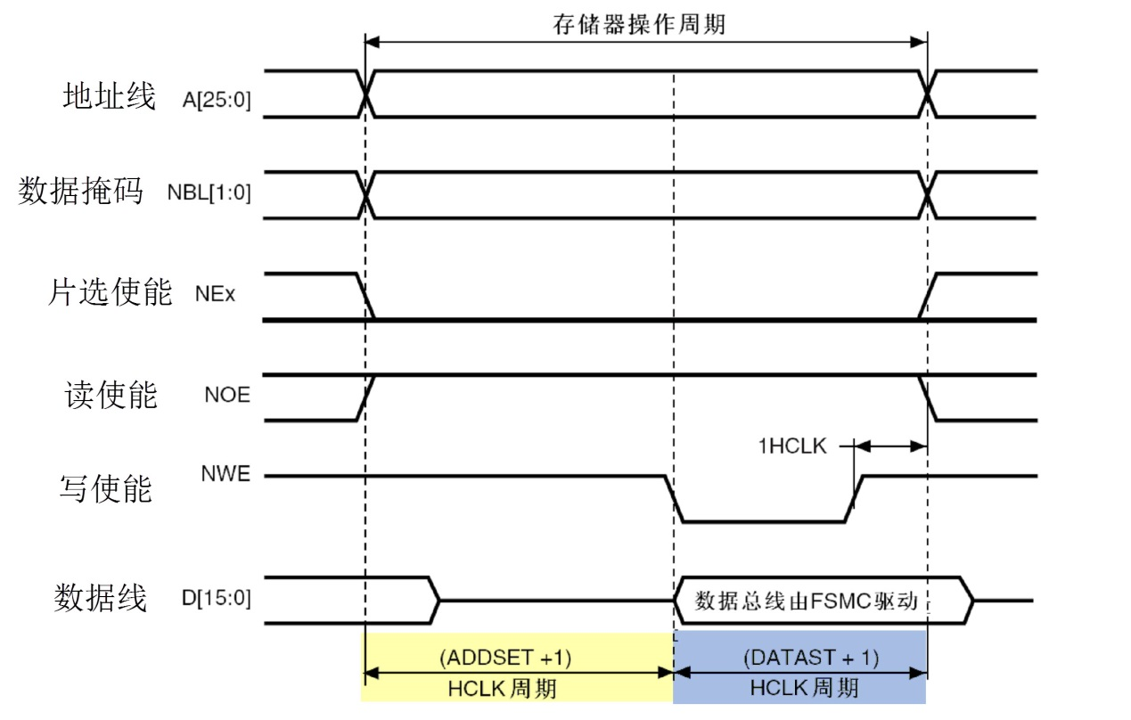
FSMC—扩展外部SRAM
FSMC控制SRAM的时序
写时序

Slide 17
零死角玩转STM32
THANKS
论坛： www.chuxue123.com
淘宝：firestm32.taobao.com
扫描进入淘宝店铺

